Slide 1
행사 프로그램필수+행사명

Slide 2
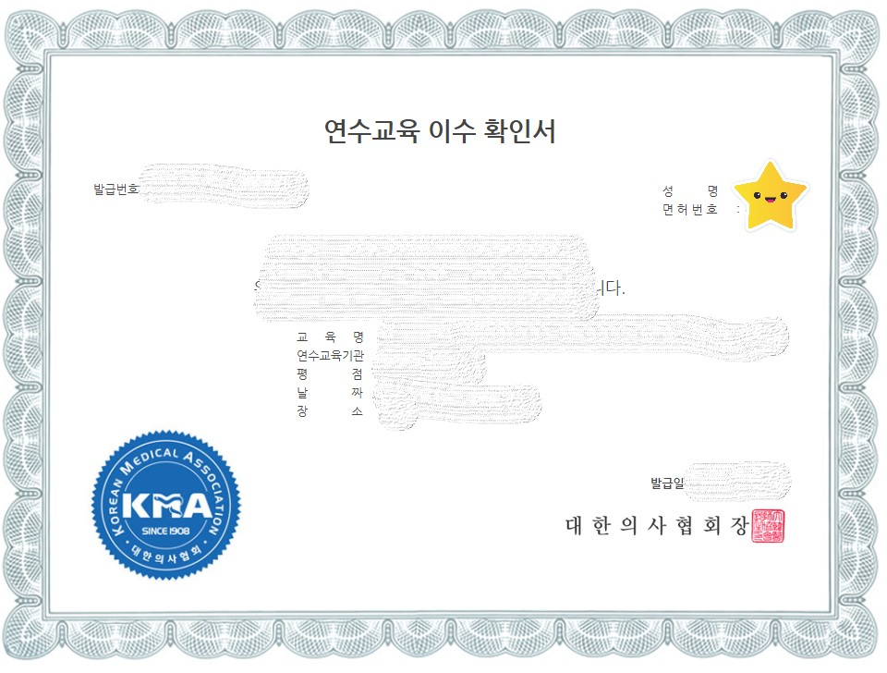
참석증빙 1) 이수확인서
참석증빙 2) 명찰

Slide 3
예시) 학회지명, American Journal of Sports Medicine

